Slide 1
Strategi Percepatan Redistibusi dan Sertifikasi TORA dari Pelepasan Kawasan Hutan
Deputi Bidang Koordinasi Pengelolaan Lingkungan dan Kehutanan
Jakarta, 22 Juni 2023

Slide 2
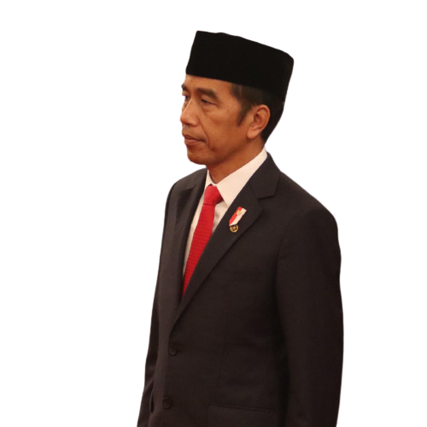
Janji Bapak Presiden 2021
Selama tahun 2021, Presiden telah menyampaikan 14 Janji Presiden di bidang lingkungan hidup dan kehutanan.
Masih terdapat Janji Presiden yang berstatus “Perlu
Kerja Keras” yang masih membutuhkan dorongan lebih intensif.
Melakukan rehabilitasi hutan mangrove seluas 600.000 hektare sampai tahun 2024, terluas di dunia dengan daya serap karbon mencapai empat kali lipat dibanding hutan tropis.
Pembangunan kurang lebih 30 pusat persemaian selama kurun waktu tiga tahun ke depan.
Kontribusi Indonesia dalam penanganan perubahan iklim dalam sektor Kehutanan dan Energi. [Mempercepat Implementasi Carbon Pricing/NEK]
Penyerahan sertifikat tanah di seluruh Tanah Air (target selesai tahun 2025).
Sumber: Setkab, 22 Desember 2022

Slide 3
Nilai Strategis Program Reforma Agraria
Reforma Agraria merupakan Nawacita RPJMN 2015-2019 dan dilanjutkan dalam RPJMN 2020-2024 dan menjadi Program Strategis Nasional (PSN) sesuai Perpres 109/2020. Presiden Jokowi menegaskan bahwa “Program reforma agraria dan perhutanan sosial harus terus dilanjutkan” (Pidato Kenegaraan, 16 Agustus 2022).
Reforma Agraria mempunyai 2 skema besar yaitu: Tanah Obyek Reforma Agraria dengan target 9 juta ha dan Perhutanan Sosial dengan target 12.7 juta ha di tahun 2024. Dari target TORA seluas 9 juta ha tersebut, sekitar 4.1 juta diantaranya berasal dari pelepasan Kawasan hutan.
Tujuan Reforma agraria: mengurangi ketimpangan penguasaan dan kepemilikan lahan dan hutan, menciptakan lapangan kerja untuk mengurangi kemiskinan, mendukung kedaulatan pangan, memperbaiki dan menjaga kualitas lingkungan hidup, serta menyelesaikan konflik agraria.
Program reforma agraria diharapkan dapat meningkatkan kepemilikan lahan masyarakat dari 0,89 ha menjadi 1.23 ha yang akan berkontribusi pada penurunan gini ratio dari 0.59 menjadi 0.39.

Slide 4
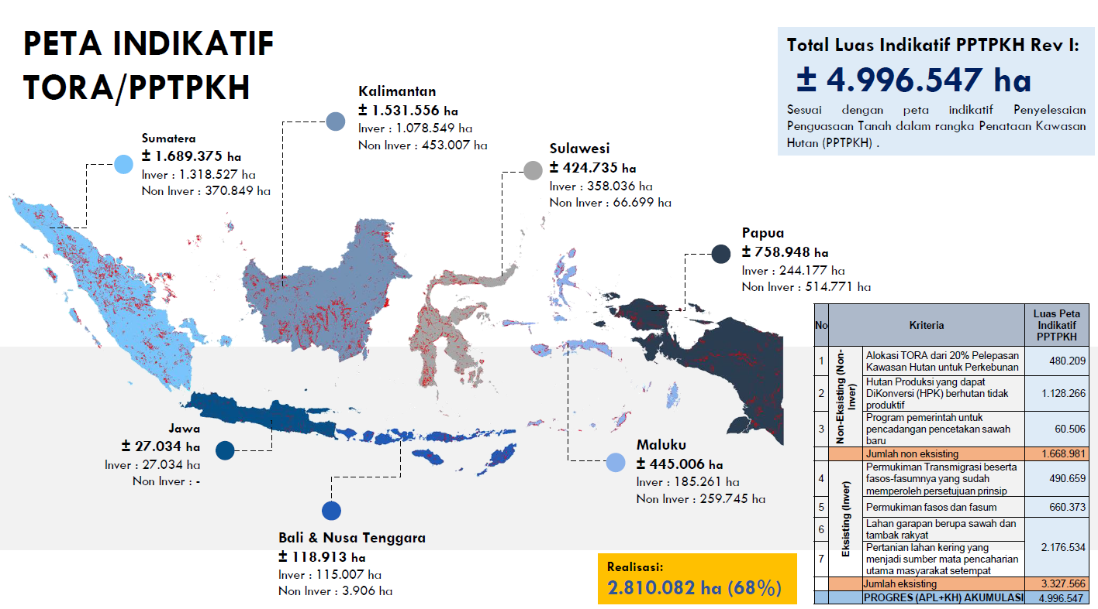

Slide 5
Alokasi PPTPKH

Slide 6
Progres TORA dari Pelepasan Kawasan Hutan
Untuk memenuhi target 4.1 juta ha TORA dari pelepasan Kawasan hutan, KLHK telah menetapkan Peta Indikatif TORA seluas 4.996.547 Ha (SK Men LHK No. 5564/2022).
Capaian TORA dari Pelepasan Kaw. Hutan (Des 2022) adalah:
KLHK telah melakukan pencadangan kawasan hutan untuk TORA seluas 1.3 juta ha dan Pelepasan kawasan hutan untuk TORA seluas 1.587 juta ha (38.5%);
Kementerian ATR/BPN telah melakukan Sertifikasi dan Redistribusi lahan seluas 348.185 ha (8.5%) kepada 262.130 KK.
Penyelesaian konflik tenurial dalam kawasan hutan sebanyak 324 kasus (31%) dari total aduan konflik sebanyak 1.051 kasus (2015-2019).
3. Terdapat gap seluas 2.5 juta ha (61,5%) Kawasan hutan yang harus dilepaskan menjadi APL sampai tahun 2024 dan 3.75 juta ha (91.5%) lahan yang harus disertifikasi dan diredisbusi ke masyarakat sampai 2025.

Slide 8
Gap Pelaksanaan Reforma Agraria
Pelepasan Kawasan Hutan
Bagaimana melakukan upaya percepatan pelepasan Kawasan hutan menjadi APL seluas 2.5 juta ha tahun 2024?
Sertifikasi dan Distribusi Lahan
Bagaimana melakukan percepatan Seritikasi dan Distribusi lahan ke Masyarakat seluas 3.75 juta ha pada tahun 2025 serta pemberdayaan pemanfaatan lahan pasca redistribusi ?
Penyelesaian Konflik Tenurial
Bagaimana melakukan percepatan penyelesaian konflik tenurial, khususnya di dalam kawasan hutan?
Koordinasi antar Stakeholder
Bagaimana cara meningkatkan koordinasi antar stakeholder untuk percepatan reforma agraria, khususnya peningkatan peran Pemda?
Monitoring dan Evaluasi
Bagaimana menerapkan sistem Monev terintegrasi untuk pemantauan capaian dan kendala pelaksanaan reforma agraria?

Slide 9
Koordinasi Pelaksanaan Reforma Agraria
KLHK
ATR/BPN
K/L dan Pemda
Target Pelepasan Kawasan Hutan untuk Sumber TORA 4.1 Juta Ha
Percepatan Pelepasan Kawasan Hutan menjadi APL seluas 2.5 juta ha (2024)
Percepatan Sertifikasi dan Redistribusi
seluas 3.75 juta ha (2025)
Pemberdayaan Masyarakat Pasca Sertifikasi
Koordinasi oleh
Kemenko Marves
Koordinasi oleh Kemenko Ekon
Konflik Tenurial Prioritas
Koordinasi oleh KSP

Slide 10
Strategi Umum Percepatan TORA dari Pelepasan Kawasan Hutan
Penyelesaian Perpres Percepatan Reforma Agraria
Perpres akan menjadi panduan bagi K/L dan pemda dalam upaya percepatan reforma agrarian, melalui penguatan dan efektifitas koordinasi kelembagaan serta pengaturan yang lebih jelas terkait Joint Survey dan mekanisme Penyelesaian Konflik tenurial . Target Sertifikasi di Renaksi R.Perpres masih jauh dari target.
Dukungan Program dan Anggaran
Meningkatkan dukungan pendanaan untuk pelepasan Kawasan, sertifikasi dan pemberdayaan masyarakat
Pembangunan Sistem Informasi Terintegrasi
Pembentukan Dashboard terintegrasi untuk sinkronisasi clean and clear data serta pemantauan progres dan pemanfaatan TORA
Dukungan Pemda
Fasilitasi Pemda untuk pengajuan TORA, penyelsaian konflik tenurial, serta alokasi APBD dan integrasi TORA dalam RPJMD. TORA menjadi indikator kinerja PEMDA.

Slide 11
Strategi Percepatan Pelepasan Kawasan Hutan untuk TORA
kendala
Strategi percepatan
Masih rendahnya usulan Pemda terhadap TORA dari Kawasan Hutan;
Dukungan Pemda belum optimal dalam penyelenggaraan Reforma Agraria, termasuk fasilitasi penyelesaian konflik;
Telah dilakukan pertemuan koordinasi antara Men LHK dengan pimpinan daerah (wakil gubernur) seluruh Indonesia untuk percepatan TORA dari Kawasan Hutan:
Dukungan Program dan Anggaran Pemda;
Pembentukan Tim Kerja per Regional untuk sosialisasi dan asistensi (Coaching Clinic) ke Pemda guna percepatan usulan Pelepasan HPK-TP;
b. Penyelesaian Tata Batas dan Perubahan Batas Kawasan Hutan untuk TORA (target tahun 2023 seluas 113.442 ha);
c. Penyelesaian SK Biru pada Kabupaten yang telah selesai Tata Batas seluas 166.224 ha di 79 kab/kota;
d. Percepatan proses Inventarisasi dan verifikasi penyelesaian tanah dalam kawasan hutan, termasuk penyelesaian lahan transmigrasi;
e. Pemutakhitran data TORA dari tata batas Kawasan hutan dan 20% pelepasan kawasan hutan untuk perkebunan
f. Pemanfaatan teknologi informasi dalam pelaksanaan pelepasan Kawasan hutan;
g. Peningkatan Alokasi Anggaran melalui ABT untuk Tata Batas, Inver, Timdu, dll.

Slide 12
Strategi Percepatan Sertifikasi dan Redistribusi Lahan
kendala
Strategi percepatan
Masih banyak TORA yang belum clean and clear sehingga menghambat proses sertifikasi,
Lokasi dan tanda batas di lapangan
Adanya bidang tanah yang terpotong dengan batas kawasan hutan
Subjek/Objek tidak memenuhi persyaratan (mis: penguasaan tanah melebihi ketentuan maksimum, subjek tidak memenuhi persyaratan dan tinggal di lokasi lain)
ketersediaan dokumen/data pendukung (dokumen Tata Batas)
Ketidaksesuain dengan arahan RTRW
masih terdapat konflik tenurial dengan pihak lain;
b. Lokasi TORA yang dilepas jauh dari pemukiman, akses terbatas, dan subyek penerima sertifikat terbatas.
Koordinasi dan sinkronisasi data dan peta lahan yang belum clear and clean (KLHK dan Kementerian ATR/BPN) serta pelaksanaan survey bersama;
Pelaksanaan Audit Pemenuhan TORA dari 20% pelepasajn Kawasan Hutan untuk Perkebunan;
Percepatan pelaksanaan redistribusi tanah yang berasal dari inventarisasi dan verifikasi penyelesaian penguasaan tanah dalam rangka penataan kawasan hutan;
Melakukan terobosan kebijakan penyelesaian konflik agraria pada tanah aset BUMN (misal: Perum Perhutani);
Penyelesaian Pilot Project Percepatan Redistribusi Tanah yang berasal dari Kawasan Hutan Konversi Tidak Produktif (HPKTP) sebagai model;

Slide 13
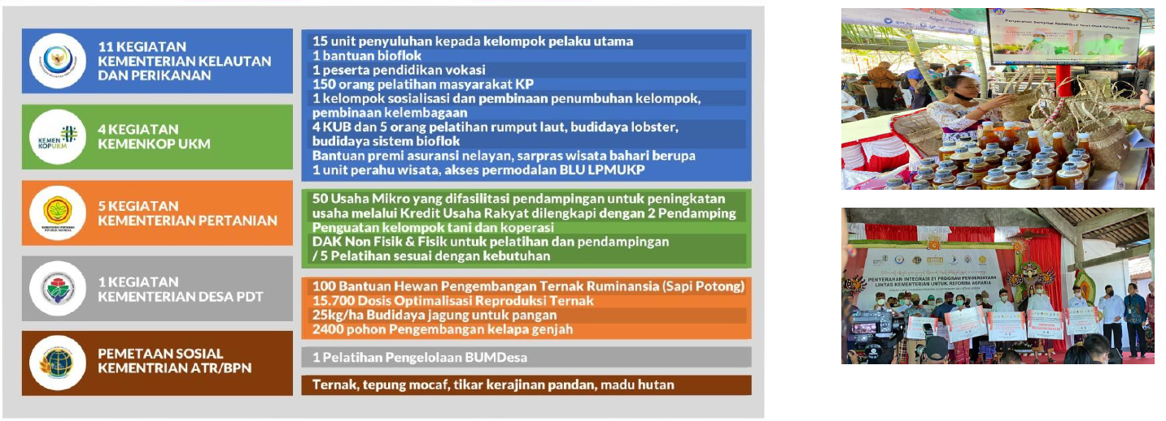
Pemberdayaan Masyarakat Pasca Sertifikasi dan Redistribusi Lahan
Pemerintah telah membagikan lahan seluas 348.185 ha kepada 262.130 KK yang diharapkan dapat meningkatkan pendapatan masyarakat dan mengurangi angka kemiskinan;
Pemerintah juga melakukan pendampingan untuk Pemberdayaan Masyarakat selama 3 tahun, antara lain melalui:
Penyusunan Model Akses Reforma Agraria,
Penguatan Kelembagaan,
Pendampingan Kewirausahaan,
Fasilitasi Pengembangan Rencana Usaha, serta
Fasilitasi Infrastruktur Pendukung dan Pemasaran.
3. Pemerintah juga telah menetapkan 10 Lokasi Prioritas Reforma Agraria (LPRA), diantaraya:
Desa Sumber Klampok, Kab. Buleleng, Provinsi Bali yang mengintegrasikan 21 program dari K/L dan Pemda.
Desa Kasiala, Kab. Tojo Una Una, Sulawesi Tengah yang melakukan pemberdayaan melalui dukungan APBD Kabupaten dan adanya PT Agro Nusantara sebagai off taker

Slide 15
Detil Capaian TORA
No | Kriteria |  | Luas Peta Indikatif PPTPKH | Target 2015-2024 | Progres Capaian Tahun |  |  |  |  |  |  |  |  |  |  |  |  |  |  |  |  |  | Total 2015-2024 (5+6+7+8+9+10+11+12+13)
 |  |  |  |  | 2015 | 2016 | 2017 | 2018 | 2019 |  |  | 2020 |  | 2021 |  |  |  | 2022
 |  |  |  |  |  |  |  |  | RTRW* | Add IUPHHK | Perubahan Batas (APL) | Perubahan Batas (APL) | SK Pelepasan Trans | RTRW Sulawesi Tengah | Peruba-han Batas (APL) | SK Pelepa-san dari HPK Tidak Produktif | Penataan Batas KH Reguler | Peruba-han Batas (APL) | Add IUPHHK | Penegasan Trans | Penataan Batas KH Reguler | Persetujuan PB PPTKH Periode 1 (184 Kab) dan 2 (21 Kab) PB
1 | 2 |  | 3 | 4 | 5 | 6 | 7 | 8 | 9 | 10 | 11 | 12 | 13 | 16 | 17 | 18 | 19 | 20 | 21 | 22 | 23 | 25 | 26
1 | Non-Eksisting (Non-Inver) | Alokasi TORA dari 20% Pelepasan Kawasan Hutan untuk Perkebunan | 480.209 | 430.000 | 0 | 341.731 | 33.392 | 54.235 | 0 | 0 | 0 |  |  |  |  |  |  |  | 0 |  |  | 0 | 429.358
2 |  | Hutan Produksi yang dapat DiKonversi (HPK) berhutan tidak produktif | 1.128.266 | 1.590.000 | 0 | 0 | 0 | 938.878 | 0 | 0 | 0 |  |  |  |  | 696 |  |  | 0 |  |  | 0 | 938.878
3 |  | Program pemerintah untuk pencadangan pencetakan sawah baru | 60.506 | 39.000 | 0 | 0 | 0 | 39.229 | 0 | 0 | 0 |  |  |  |  |  |  |  | 0 |  |  | 0 | 39.229
 |  | Jumlah non eksisting | 1.668.981 | 2.059.000 | 0 | 341.731 | 33.392 | 1.032.342 | 0 | 0 | 0 |  |  |  |  | 696 |  |  |  |  |  |  | 1.407.465
4 | Eksisting (Inver) | Permukiman Transmigrasi beserta fasos-fasumnya yang sudah memperoleh persetujuan prinsip | 490.659 | 490.000 | 0 | 41.367 | 9.342 | 213.870 | 0 | 0 | 0 |  | 2.772 |  |  |  |  |  |  | 1.543 |  |  | 268.894
5 |  | Permukiman fasos dan fasum | 660.373 | 640.000 | 0 | 307.516 | 0 | - | 296.061 | 34.134 | 19.778 | 70.184 |  | 21.558 | 37.755 |  | 35.077 | 35.114 | 16.895 |  |  | 227.965 | 1.133.715
6 |  | Lahan garapan berupa sawah dan tambak rakyat | 2.176.534 | 360.000 | 0 |  | 0 |  |  |  |  |  |  |  |  |  |  |  |  |  | 31.679
7 |  | Pertanian lahan kering yang menjadi sumber mata pencaharian utama masyarakat setempat |  | 590.000 | 0 |  | 0
 |  | Jumlah eksisting | 3.327.566 | 2.080.000 | 0 | 348.883 | 9.342 | 213.870 | 296.061 | 34.134 | 19.778 | 70.184 | 2.772 | 21.558 | 37.755 |  | 35.077 | 35.114 | 16.895 | 1.543 | 31.679 | 227.965 | 1.402.609
 |  | TARGET IKU | 4.996.547 | 4.139.000 |  | 10% | 30% | 40% |  |  | 340.000 |  | 46.500 |  |  |  | 184.400 |  |  |  |  | 94.756
 |  | REALISASI (APL) PERTAHUN |  |  | 0 | 690.614 | 42.734 | 268.105 |  |  | 349.973 |  | 72.956 |  |  |  | 95.085 |  |  |  |  | 68.335,5
 |  | REALISASI (APL) AKUMULASI |  |  | 0 | 690.614 | 733.348 | 1.001.453 |  |  | 1.351.426 |  | 1.424.382 |  |  |  | 1.519.467 |  |  |  |  | 1.587.803
 |  | PROGRES (APL+KH) AKUMULASI |  |  | 0 | 690.614 | 733.348 | 1.979.560 |  |  | 2.329.533 |  | 2.402.489 |  |  |  | 2.497.574 |  |  |  |  | 2.810.074 | 2.810.074
 |  | Persen Capaian Progres |  |  | 0% | 17% | 18% | 48% |  |  | 56% |  | 58% |  |  |  | 60% |  |  |  |  | 68% | 68%

